Slide 1

آشنایی با نرم افزار SPSS
به نام خداوند جان و خرد کزین برتر اندیشه بر نگذرد

Slide 2

آشنایی با نرم افزار SPSS
قسمت سوم

Slide 3
عناوين مطالب
جدول توزيع فراواني
شاخص هاي توصيفي
نمودارهاي آماري
1- نمودار ستوني
2- نمودار خطي
3- نمودار سطحي
4- نمودار دايره اي
5- نمودار جعبه اي
6- نمودار مستطيلي
7- نمودار ساقه و برگ
آنچه در اين قسمت خواهيد آموخت

Slide 4
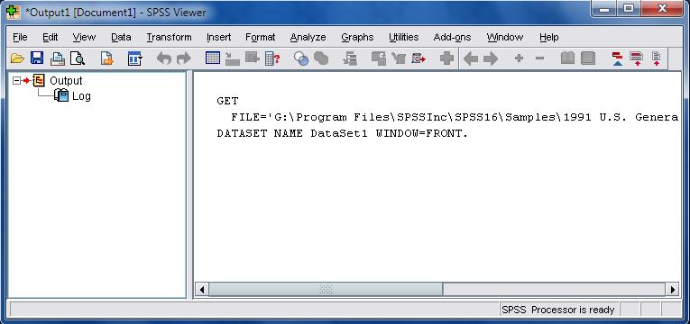
پنجره خروجي ها
هنگامی که شما برنامه SPSS را باز می کنید، به طور همزمان دو پنجره باز می شود. یک پنجره Data Editor که پنجره اصلی SPSS است و پنجره دیگر پنجره خروجی ها Viewer است. این پنجره مانند یک رابط بین نرم افزار و کاربر است. شما وقتی از نرم افزار تقاضائی دارید حاصل عملیاتی که انجام می شود در خروجی به شما گزارش می شود. از ابتدا که با نرم افزار شروع به کار می‌کنید تا زمانی که قصد خروج دارید ، نتایج همه فعالت‌هاي شما در خروجی ثبت می‌شود.
پنجره خروجی spss مخصوص پیغام‌ها، هشدارها ، نتایج حاصل از تحلیل مانند جداول هاي آماری، نمودارها ، متن برنامه ها و غیره است.

Slide 5
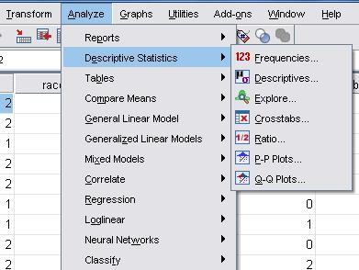
جدول توزيع فراواني (Frequencies)
Frequencies یک روند آماری است که در آن میتوان جدول توزیع فراوانی را به همراه شاخص هاي گرایش به مرکز، چندکها، شاخص‌های پراکندگی و شاخص‌های توزیع، محاسبه کرد.
همچنین می‌توانيد نمودارهای میله‌ای، دایره‌ای وهیستوگرام فراوانی را برای داده‌ها ترسیم کرده و در صورت نیاز آن را با منحنی توزیع نرمال مقایسه کرد.
در نوار منو Analyze گزینه Descriptive Statistics و سپس گزینه Frequencies را انتخاب کنید تا پنجره مربوط به آن باز شود.
توجه: جدول توزیع فراوانی برای متغیرهای کمی پیوسته مناسب نیست زیرا مقادیر زیادی از یک
متغیر در یک جدول طولانی نمایش داده میشود. مگر آنها را قبلا دسته بندی کرده باشید.

Slide 6
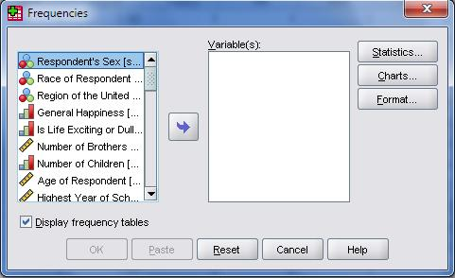
جدول توزيع فراواني (Frequencies)
در این پنجره فهرستی از متغیرها در سمت چپ مشاهده می شود که با انتخاب یک یا چند متغیر از یک نوع و انتقال آن به سمت راست می توان برای هریک از آنها بطور همزمان جدول توزیع فراوانی رسم کرد.
توجه داشته باشید که گزینه Display frequency tables
تیک خورده باشد.
در این حالت شما فقط یک جدول توزیع فراوانی ساده خواهید داشت.

Slide 7
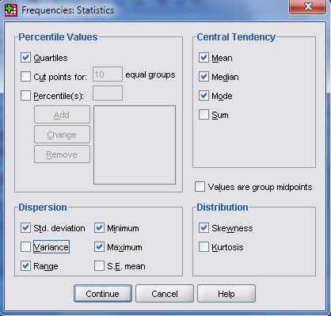
جدول توزيع فراواني (Frequencies)
اگر می‌خواهید آماره های توصیفی برای متغیر‌ها محاسبه کنید گزینه Statistics را انتخاب و در کادر Statistics Frequencies گزینه های دلخواه را علامت بزنید.
از بخش Percentile Value می‌توانید چارکها، دهک‌ها و صدک‌ها را محاسبه کنید.
از قسمت Central Tendency می‌توانید به ترتیب میانگین، میانه، نما و مجموع داده‌ها را محاسبه کنید.
از قسمت Dispersionمی‌توانید انحراف استاندارد، واریانس، دامنه تغییرات، مینیمم، ماگزیمم و انحراف معیار و میانگین داده‌ها را به ترتیب محاسبه کنید.
در بخش Distribution قادر به محاسبه ضریب چولگی و ضريب کشیدگی خواهید بود.

Slide 8
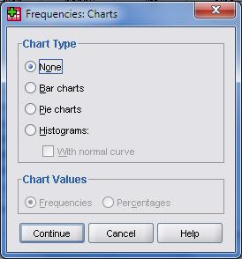
جدول توزيع فراواني (Frequencies)
اگر می‌خواهید ضمن داشتن جدول فراوانی نمودارهای آماری را رسم کنید، گزینه Charts را در پنجره Frequencies انتخاب نمایید تا پنجره Frequencies: Chart باز شود.
1- با انتخاب گزینه Bar Chart یک نمودار ستونی برای داده‌های گسسته و کیفی رسم خواهد شد.
2- اگر گزینه Pie Chart را انتخاب کنید یک نمودار دایره‌ای برای متغیرهای کیفی خواهید داشت.
3- گزینه Histograms برای داده‌هاي پیوسته، یک نمودار مستطیلی رسم خواهد کرد.
4- اگر می‌خواهید مقادیر نمودار برحسب فراوانی درصدی یا فراواني مطلق باشد، یکی از گزینه‌های Chart Values را انتخاب کنید.

Slide 9
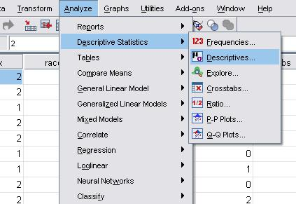
شاخص هاي توصيفي (Descriptive )
Descriptive Statistics یک روند آماری برای محاسبه بعضی از شاخص‌های توصیفی برای داده‌های کمی است. در این روند شما می‌توانید شاخص‌های پراکندگی، شاخص‌های توزیع و میانگین و مجموع داده‌ها را محاسبه کنید.
از منوی اصلی Analyze و سپس گزینه Descriptive Statistics و بعد گزینه Descriptive را انتخاب کنید تا پنجره آن مانند شكل ظاهر شود.

Slide 10
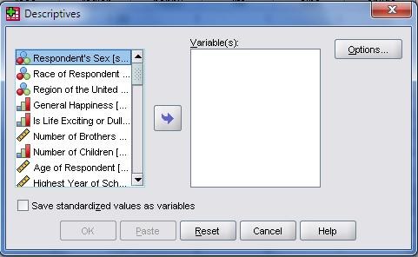
شاخص هاي توصيفي (Descriptive )
در این پنجره فهرستی از متغیر‌ها در سمت چپ مشاهده می شود (در این پنجره فقط متغیرهای کمی را مشاهده می‌کنید) که با انتخاب یک یا چند متغیر و انتقال آن به سمت راست و انتخاب گزینه Options می‌توان برای هریک از آنها به طور همزمان شاخص‌های توصیفی را محاسبه كرد.
با کلیک بر روی Options پنجره Descriptive Options باز می‌شود.

Slide 11
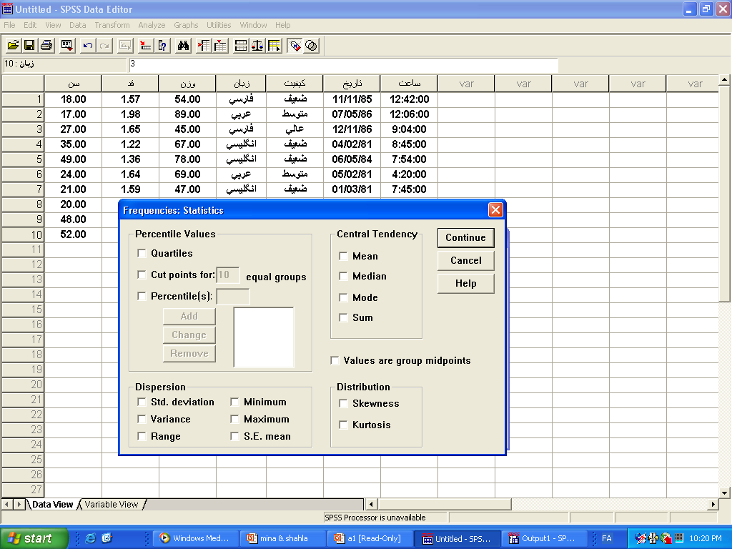
محاسبات آماري يا STATISTICS
ميانگين
دهكها
ميانه
نما يا مد
صدكها
مجموع
انحراف معيار
واريانس
ضريب چولگی
دامنه تغييرات
انحراف معيار ميانگين
ضريب تيزي یا کشیدگی

Slide 12
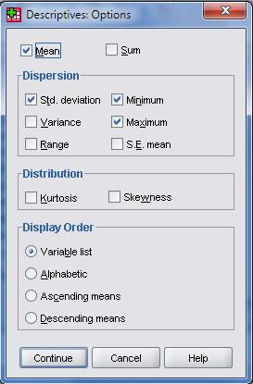
شاخص هاي توصيفي (Descriptive )
1- در این پنجره با انتخاب دو گزینه Mean و Sum می توانید میانگین و مجموع داده ها را بدست آورید.
2- از قسمت Dispersion می‌توانید با تیک زدن گزینه‌های مناسب انحراف استاندارد، واریانس، دامنه تغییرات، مینیمم، ماگزیمم و انحراف معیار و میانگین داده ها را به ترتیب محاسبه کنید.
3- در بخش Distribution قادر به محاسبه ضریب چولگی و ضریب کشیدگی توزیع داده ها خواهید بود.
4- در قسمت Display Order می‌توانید خروجی‌ها را با ترتیب‌های داده شده ببینید.
5- با کلیک بر روی continue و ok می‌توانید حاصل عملیات را در خروجی مشاهده کنید.

Slide 13
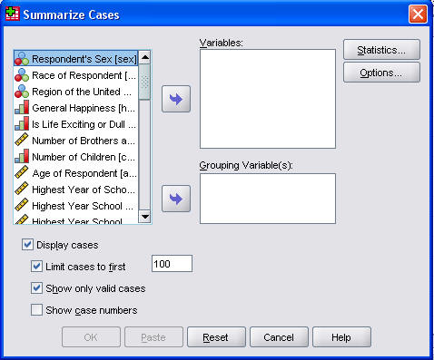
تهيه گزارش از فايل داده ها
گاهی ممکن است به منظوز خاصی بخواهید داده ها را به صورت یک فایل خروجی در اختیار داشته باشید. به عنوان مثال اگر بخواهید از فایل داده، چند متغیر را انتخاب و اطلاعات مربوط به نمونه ها را در خروجی مشاهده کنید و به صورت یک گزارش آنها را چاپ
کنید، دستورزیر را اجرا کنید:
Analyze/Report/Case Summaries…
تا کادر محاوره Summarized Cases
مانند شكل باز شود.

Slide 14
تهيه گزارش از فايل داده ها
در این کادر محاوره متغیرهایی را که می‌خواهید فهرست کنید. از چهارگوش سمت چپ به کادر Variables منتقل کنید.
اگر می خواهید اطلاعات مربوط به نمونه ها را هم در خروجی داشته باشید گزینه Display Cases را علامت دار کنید تا همزمان با آن گزینه های بعدی نیز فعال شوند.
اگر می خواهید تعداد محدودی از داده ها را لیست کنید
در کادر مربوطه به گزینه
Limited Cases To First مقدار مورد نظر را
وارد کنید. مثلا اگر عدد 10 را وارد کنید. 10نمونه
اول از شماره 1 الی 10 را در خروجی مشاهده خواهید کرد.
گزینه Show Only Valid Cases را تیک بزنید تا داده های
گم شده ، در خروجی ظاهر نشوند.
انتخاب گزینه Show Case number باعث می شود که شماره
نمونه ها نیز در فهرستی که تهیه می کنید، مشاهده شود.

Slide 15
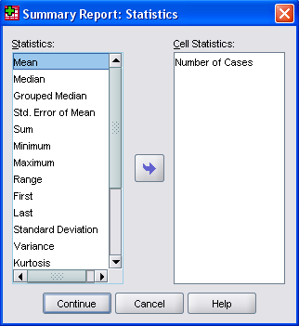
تهيه گزارش از فايل داده ها
اگر قصد دارید برای متغیر‌هایی که انتخاب کرده‌اید، بعضی از آماره‌های توصیفی
را محاسبه کنید، از گزینه Statistics استفاده کنید تا کادر محاوره آن باز شود.
در کادر مکالمه آن می‌توانید آماره های
توصیفی دلخواه را به چهارگوش
Cell Statistics: (سمت راست) منتقل کنید.
دقت کنید آماره‌های انتخابی برای متغیرهایی
که انتخاب کرده‌اید، با معنی باشند.
براي ادامه Continue و Ok را کلیک کنید.
اينك مي‌توانيد نتيجه را در خروجي مشاهده كنيد.

Slide 16
روند Explore
يكي از امكانات مفيد براي توصيف اطلاعات و آناليز اكتشافي داده‌ها، روندExplore است كه داراي امكانات فراواني است.
Explore
در روندExplore مي توانيد برای خلاصه کردن و توصیف مشاهدات از نمودارهای مناسب بهره گيري نماييد.
جدول‌های خلاصه شده‌ای از اطلاعات مربوط به نمونه ها و زیر گروههایی از نمونه ها را بدست آورید.
در میان اطلاعات، نمونه‌هاي غیرعادی را که مقادیر آنها از سایر نمونه‌ها بیشتر یا کمتر هستند، کاوش كنيد.
شاخص‌های آماری مناسب را در گروهها محاسبه كرده و فاصله اطمينان براي ميانگين به دست آوريد .
مي‌توانيد نمودار ساقه و برگ و هیستوگرام را برای نمایش توزیع فراوانی در بین گروهها رسم كنيد.
نمودار مفید جعبه ای را برای مقایسه شاخص‌های میانه، چارک اول و سوم بین گروهها بکار گیرید.
می توانید از نمودار Q-Q برای بررسي نرمال بودن مقادير متغیر وابسته در هر گروه استفاده کنید.

Slide 17
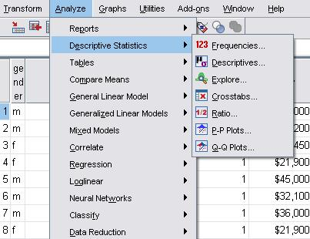
روند Explore
اگر می خواهید در بین داده ها، اطلاعات بیشتری از نمونه ها را جستجو کنید و موشکافانه تر به جزئیات داده ها نگاه کنید. دستور Explore را به عنوان یک دستور جامع آنالیز اکتشافی داده ها به کار بگیرید.
در روند Explore مقادیر یک صفت کمی را در سطوح یک متغیر کیفی و با استفاده از نمودار یا شاخص‌های توصیفی مقایسه کرد.
همچنين می‌توان از این روند برای مقایسه گروهها نیز استفاده کرد.
در این روند متغیر كمی (Scale) را به عنوان متغیر وابسته و متغیر كیفی (Nominal , Ordinal) را به عنوان متغیرمستقل در نظر مي‌گيريم.
می توانید از نمودار Q-Q برای آزمون نرمال بودن متغیر وابسته در هر گروه استفاده کنید.
از منو اصلی گزینه Analyzed، گزینهdescriptive statistics و سپس explore را انتخاب كنيد.

Slide 18
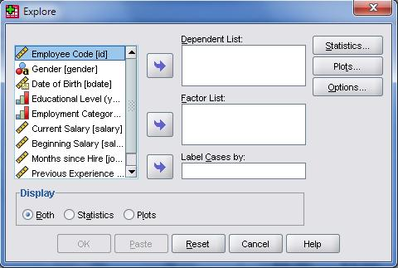
روند Explore
1- به پنجره dependent list یك متغیر كمی مانند سن/ تعداد فرزند و ... و به پنجره factor list یك متغیر كيفي مثل جنس/ گروه خون و... منتقل كنید.
2- اگر می‌خواهید فقط شاخص ها را محاسبه كنید، در پایین و سمت چپ پنجره، گزینه Statistics و اگر می‌خواهید فقط نمودار داده ها را مشاهده كنید گزینه plots و اگر می‌خواهید از هر دو مورد استفاده كنید گزینه Both را علامت دار کنید.
1
2

Slide 19
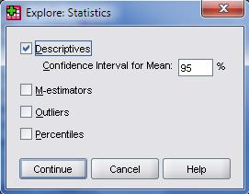
روند Explore
روی گزینه statistics كلیك کنید تا كادر محاوره آن (explore: statistics) باز شود. در اين كادر محاوره می‌توانید هر یک از گزینه های زیر را انتخاب کنید:
بطور پیش فرض گزینه descriptive علامت دار شده است كه منجر به محاسبه شاخص های توصیفی و همچنین یك فاصله اطمینان 95% برای میانگین خواهد شد.
گزینه M-estimator، منجربه محاسبه آماره‌ای مي‌شود كه به هر داده بسته به فاصله آن از میانگین، وزن می‌دهد.
گزینه Out line پنج مورد از بزرگترین و کوچکترین مقادیر متغیر وابسته را نمایش می‌دهد.
گزینه percentiles صدكهای ضروري 5و10و25و 50 و75 و 90و 95 را محاسبه می‌كند.
توضيح اينكه فاصله‌ي اطمينان مذكور، فاصله‌اي است كه با اطمينان 95 درصد، ميانگين جامعه را در بر مي‌گيرد.

Slide 20
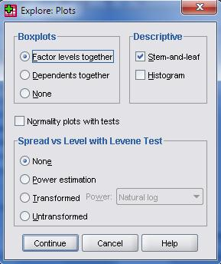
روند Explore
1
2
اگر گزینه plots را انتخاب کنید پنجره مربوط به explore: plots (مانند شكل) باز شده و در آن می‌توانید نمودارهای زیر را رسم كنید.
1- نمودار جعبه ای با گزینه های :
الف- سطوح متغیر فاکتور با هم
ب- سطوح متغیر وابسته با هم
ج- هیچکدام.
2- نمودار های توصیفی با دو گزینه:
الف- رسم نمودار ساقه و برگ
ب- رسم هیستوگرام فراوانی
3- اگر گزینه Normality plots with testsرا علامتدار کنید. آزمون نرمال بودن توزیع را مي توانيد با استفاده از نمودار Q-Q انجام دهيد.
4- گزینه test Spread vs. level with levene مربوط به آزمون لون براي يكسان بودن واریانس ها در سطوح هر یك از متغیرهای فاکتور است.
4
3

Slide 21
روند Explore
از مجموعه داده های spss فایل داده‌ي استخدامی (Employee) را معرفی می‌کنیم. در این فایل اطلاعاتی 474 نمونه از بین شاغلين انتخاب شده و از هر نمونه 10 متغیر اندازه گیری شده است. تعدادی از متغیرهای این فایل داده در جدول زير آورده شده است.
تمرين
ماهیت | توضیح | نام متغیر
Nominal Nominal Scale Scale Scale | جنسیت (مرد - زن) تحصیلات (برحسب سال) گروه شغلی (اداری- نگهبانی- مدیریت) حقوق فعلی سابقه کار فعلی | gender educ jobcat salary jobtime
فایل داده‌های Employee را از مسیر زیر باز کنید و برای مقایسه حقوق شاغلین (Salary) در هر گروه شغلی (Jabcat)، شاخص‌های توصیفی را بدست آورده نمودار مناسب رسم كنيد.
Program file/ SPSSInc/ SPSS17/ Samples/ Employee.sav

Slide 22
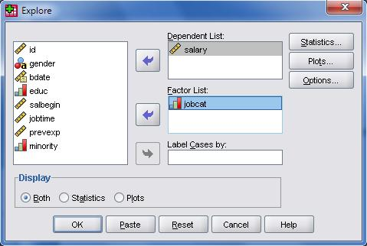
روند Explore
1- در کادر محاوره Explore متغیر حقوق (Salary) را به کادر متغیرهای وابسته Dependent list)) منتقل کنید.
2- متغیر طبقه شغلی (jabcat) را به کادر متغیرهای مستقل ( Independent list) منتقل کنید.
3- از کلیدStatistics به کادر محاوره آن منتقل شوید.
1
3
2

Slide 23
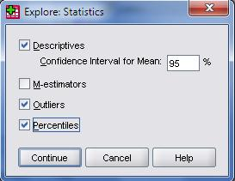
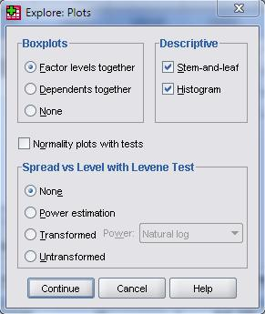
روند Explore
1- در این کادر محاوره گزینه Descriptive از قبل علامتدار شده تا بعضي از آماره های توصیفی مهم به همراه یک فاصله اطمینان 95% برای میانگین حقوق کارمندان در هر گروه شغلی محاسبه شود.
2- گزینه Outliers را انتخاب کنید تا بیشترین و کمترین حقوق بگیران در هر طبقه شغلی مشخص شوند.
3- گزینه Precentiles را انتخاب کنید تا چندکهای حقوق کارمندان در هر گروه معلوم شود.
کلیدcontinue را كليك كنيد تا به كادر محاوره اصلي برگرديد...
براي رسم نمودار دلخواه، گزينه Plots… را كليك كنيد تا به كادر محاوره Explore: Plots وارد شويد
دو گزينه Stem-and-Leaf و Histogram را به منظور رسم نمودار ساقه و برگ و هيستوگرام انتخاب كنيد.
کلیدهاي continue وok را کلیک کنید و نتایج را در خروجی مشاهده نماييد.

Slide 24

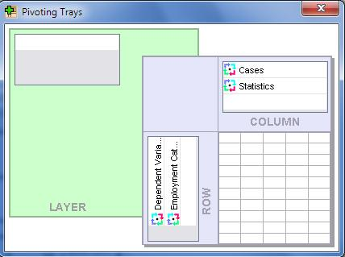
جدول گردان (pivot table)
آيكون جدول گردان
اگر یك جدول دو طرفه در هر یك از روند های Explore یاcross tab برای مقایسه سطوح متغیرها در خروجي spss ایجاد كرده‌اید، می‌توانید به سادگی جای سطر ها و ستون ها را عوض كنید و معانی مختلفی از جدول استنباط نمایید. برای این كار روی جدول دو بار كلیك نمایید تا ويراشگر جدول (شكل بالا) را مشاهده كنيد.
اينك روی آيكون جدول گردان كلیك كنيد تا كادر محاوره pivoting Trays باز شود. در مكان سطر و ستون این پنجره یك یا چند مربع كوچك به رنگ سبز وقرمز مشاهده می كنید كه اگر آنها را جا به جا كنید، جدول خروجي تغییر خواهند كرد. با مشاهده آنها می‌توانید برای سهولت استفاده از اطلاعات جدول، بهترین حالت را به دلخواه انتخاب نمایید.

Slide 25
روند Crosse tab
جدولي را كه در آن داده هاي آماري در k سطر و L ستون قرار دارند، يك جدول توافقي است.
در این جدول می‌توان تعداد ترکیب مختلف از مقادیر را مشاهده كرد.
در چنين جدولي مي‌توان تأثیر یک متغیر کیفی (اسمی يا ترتیبی) را برروی یک متغیر کیفی دیگر بررسی كرد.
در spss، برای ساختن یك جدول فراوانی دو‌طرفه كه به جدول توافقي معروف است، راه‌های زیادی وجود دارد. يكي از اين راهها استفاده از دستور Cross Tab است.
می‌توانید از منوی اصلی گزینه Analyze و سپسDescriptive Statistics را انتخاب كرده و سپس از دستور Crosse Tab به كادر محاوره آن وارد شويد.

Slide 26
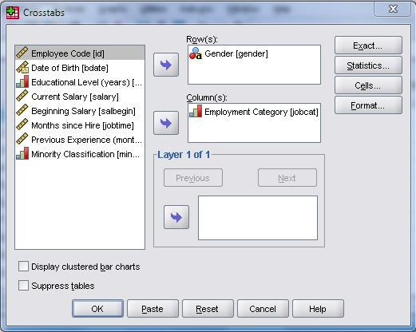
روند Crosse tab
1
2
1- در کادر محاوره Cross tab یک متغیر کیفی به کادر مربوط به سطر Row(s) و یک متغیر کیفی دیگر را به کادر مربوط به ستون Culomn(s) منتقل کنید.
توجه داشته باشید كه متغیر‌های انتخابی شما باید از نوع رتبه‌اي باشند و یا اگر متغیر كمي پیوسته هستند آنها را به دسته‌های كوچكتر طبقه بندی كنید.
2- اگر می‌خواهید ضرایب همبستگی و مقادیر كای‌اسكور را محاسبه كنید، گزینه های مربوط به آنها را در پنجره Statistics انتخاب كنید.

Slide 27
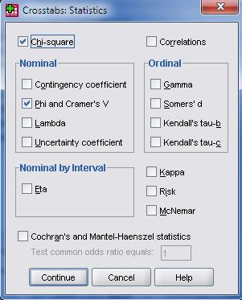
روند Crosse tab
1
1- در جدول دوطرفه‌ای كه توسط دستور Cross Tab بدست می‌آید، می‌توانید ضریب همبستگی (Correlation) يا آماره كای‌اسكور (Chi-square) را محاسبه نمایید.
2- براي همبستگي متغيرهاي اسمي از ضرايبي كه در كادر Nominal آمده است استفاده كنيد.
3- براي همبستگي متغيرهاي ترتيبي از ضرايبي كه در كادر Ordinal آمده است استفاده كنيد.
4- اگر يك متغير اسمي و ديگري فاصله‌اي است، از ضريب اتا (Eta) استفاده كنيد.
2
3
4

Slide 28
روند Cross tab
برای انجام اين تمرین، داده های 1991 U.S. General Social Survey را از پوشه Sample به آدرس زیر بازکنید.
Program file/ SPSSInc/ SPSS16/ Samples
در این فایل، متغیرهای متفاوتی وجود دارند که تعدادی از آنها را در زیر معرفی می کنیم.
از این به بعد این فایل داده را با نام مختصر 1991 بکار می‌بریم.
تمرين
نوع | توضیح | نام متغیر
Nominal Nominal Nominal Ordinal Scale Scale Scale Scale | جنسیت(مرد - زن) نژاد(سیاه – سفید – سایر نژادها) منطقه محل سکونت (شمال شرقی – شمال غربی - غرب) زندگی را چگونه می بینید (هیجان انگیز – معمولی – خسته کننده) تعداد خواهر و برادر تعداد فرزند سن تحصیلات (برحسب سال) | Sex Race Region Life Sibs Childs Age Educe
این داده ها مربوط به یک مطالعه اجتماعی است كه بر روی 1517 نفر از جمعیت 18 سال به بالا در سال 1991 در ایالات متحده امریکا انجام شده است.

Slide 29
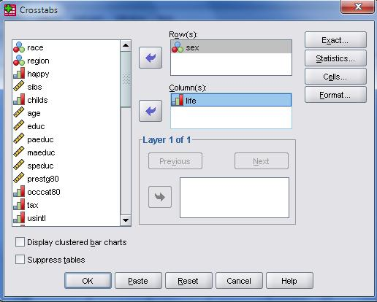
روند Crosse tab
فایل داده های1991 را باز کنید و روند Crosstab را از فرمان زیر فراخوانی کنید:
Analyze/Descriptive Statistics/Cross Tab
سپس مراحل زیر را دنبال کنید :
1- در کادر محاوره Crosstab متغیر جنسیت را به کارد سطرها Row(s) و متغیر Life را به کادر مربوط به ستون‌ها column(s) ، وارد کنید.
2- برای رسم نمودار ستونی خوشه‌ای این دو متغیر، گزینه Display Clustered Bar Charts را علامت دار کنید.
گزینه Cells را انتخاب کنید تا به كادر محاوره آن منتقل شويد...

Slide 30
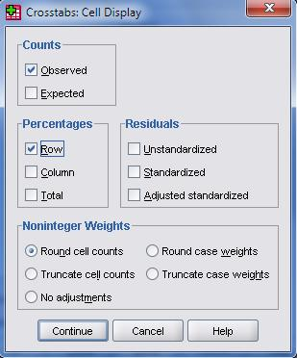
روند Crosse tab
1- در کادر محاوره باز شده در قسمت Counts گزينه Observed علامتدار شده است، آن را تغيير ندهيد.
2- در بخش Percentages گزینه Row را علامت دار کنید.
3- در پايان كليد Continue و Ok را به ترتيب كليك كنيد و نتايج را در خروجي SPSS مشاهده كنيد.

Slide 31
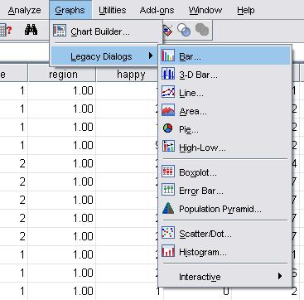
نمودارهاي آماري
SPSS نمودارهای متعددی برحسب نوع متغیر ها، در دو دسته کلی در اختیار شما می‌گذارد.
1- نمودارهای Interactive (اثر متقابل) که حداقل در آن دو متغیر شرکت دارند و برای نمایش اثرات متقابل متغیر ها از این نمودارها استفاده می‌کنیم.
2- نمودارهای توصیفی ساده که برای نمایش شکل توزیع فراوانی از آنها استفاده می‌کنیم.
اگر می‌خواهید یک نمودار ساده برای داده ها رسم کنید از منوی اصلی گزینه Graphs و گزينه Legacy Dialogs را انتخاب و سپس نمودار دلخواه را انتخاب کنید.

Slide 32
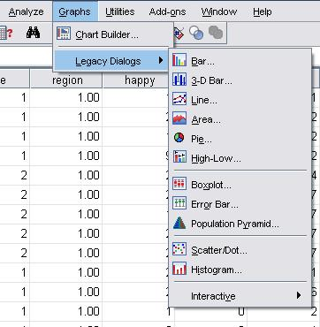
نمودارهاي ستوني
نمودار ستونی (Bar charts)- این نمودار برای متغیرهای پیوسته که طیف وسیعی از مقادیر را در بر می گیرند مناسب نیست ولی در بسیاری موارد که متغیر‌ها دارای سطوح کمتری هستند بکار می‌رود.
اگر می‌خواهید یک نمودار ستونی ساده برای متغیر دلخواه ترسیم کنید. ابتدا از منوی اصلی گزینه Graphs را انتخاب کنید و گزینه Bar را کلیک کنید تا كادر محاوره Bar Chart باز شود.

Slide 33
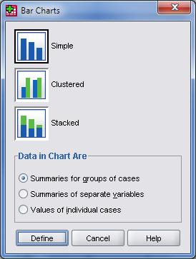
نمودار ستوني
نمودار ستونی (Bar Chart)- ابتدا یکی از سه نوع متفاوت از نمودار ستونی ارائه شده را انتخاب کنید:
1- Simple: یک نمودار ساده برای نمایش وضعیت یک متغیر ارائه می‌دهد.
2- Clustered: یک نمودار برای نمایش وضعیت دو متغیر به صورت خوشه ای ارائه میکند. در این نمودار باید یک متغیر کیفی به پنجره Category Axis و یک متغیر کیفی دیگر به پنجره Define Clusters By: منتقل کنید.
3-Stacked : نموداری برای وضعیت دو متغیر و در امتداد همدیگر به صورت پشته ای نمایش میدهد. در این نمودار نیز باید یک متغیر کیفی به پنجره Category Axis و یک متغیر کیفی دیگر به پنجره Define Clusters By: منتقل کنید.
با انتخاب گزینه Define به پنجره آن بروید.

Slide 34
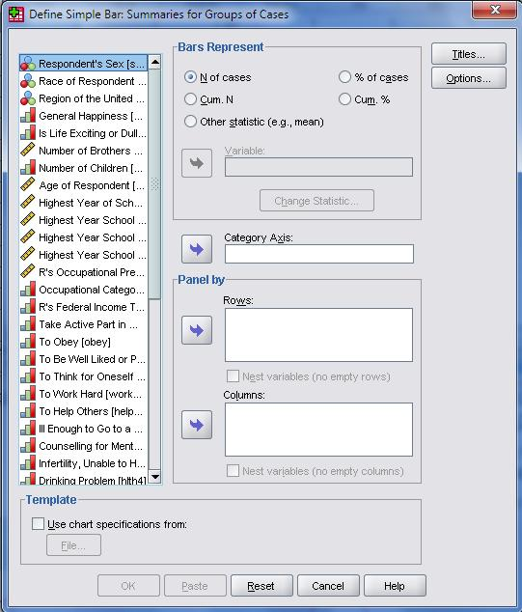
نمودار ستوني
در هر یک از نمودارهای ستونی به طور پیش فرض گزینه N of Case که تعداد نمونه را به عنوان فراوانی ستونها در نظر می‌گیرد، انتخاب شده است.
اگر می‌خواهید ستونها، فراوانی درصدی باشند، گزینه % of case را انتخاب کنید.
اگر می‌خواهید ستونها، فراوانی تجمعی باشند گزینه cum.n of case را انتخاب کنید.
اگر می‌خواهید ستونها، فراوانی تجمعی نسبی
باشند گزینه cum.% of case را انتخاب کنید.
اگر می‌خواهید ستونها، میانگین متغیر دیگری باشند گزینه other summary function را انتخاب و در پنجره آن متغیر مورد نظرتان را وارد کنید.
اگر به جای میانگین متغیر دیگر، می‌خواهید آماره دیگری (مانند میانه و واریانس و ...) انتخاب کنید گزینهchange statistics... را فشار دهید و در پنجره آن یک گزینه را انتخاب کنید.

Slide 35
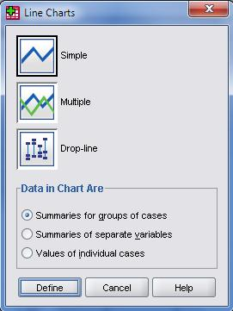
نمودار خطي
نمودار خطی ( line chart)- این نمودار به سه شکل زیر وجود دارد:
1- نمودار ساده (simple).
2- چند گانه (multiple) که برای نمایش توزیع دو متغیر نسبت به هم استفاده می شود.
3- تکه خطی (drop - line) که کمینه و بیشینه دو متغیر نسبت به هم را نمایش میدهد.
ابتدا در بخش Data in chart Are محور نمودار را انتخاب نمایید.
با انتخاب گزینه Define مانند قبل متغیر مورد نظر وگزينه هاي مناسب را انتخاب كنيد تا یک نمودار خطی رسم شود.

Slide 36

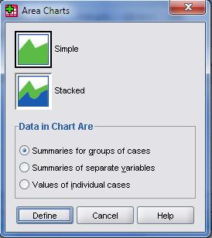
نمودار سطحي
نمودار سطحی (area chart)- مانند نمودار خطی است که بجای خطوط نواحی مربوط به متغیر نمایش داده می شود.
از منوی اصلی گزینه Graphs را انتخاب کنید و گزینه Area را کلیک کنید تا پنجره Area Chart باز شود.
در این پنجره اگر گزینه Simple را انتخاب کنید می‌توانید برای یک متغیر نمودار سطحی رسم کنید.
اگر گزینه Stacked را انتخاب کنید می‌توانید برای دو متغیر و به صورت پشته ای این نمودار را رسم کنید.
با انتخاب گزینه Define و انتخاب متغیر مورد نظر می‌توانید نمودار سطحی رسم کنید.

Slide 37
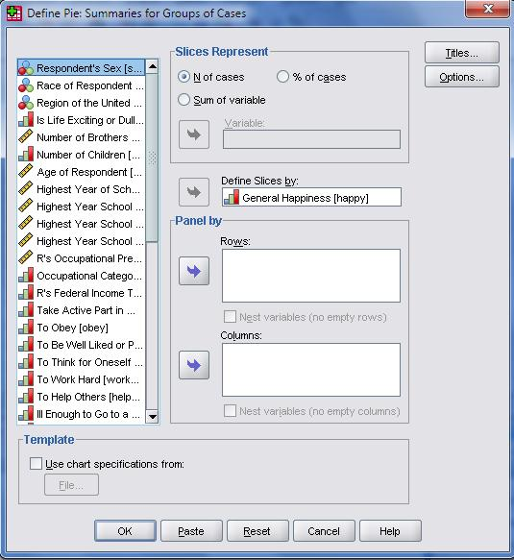
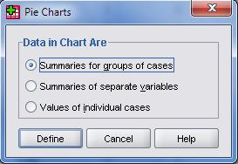
نمودار دايره اي
نمودار دایره‌ای (pie chart)- از این نمودار برای نمایش وضعیت متغیرهای کیفی استفاده می‌کنیم هر چند در مواردی برای متغیرهای دیگر نیز استفاده می‌شود.
از منوی اصلی گزینه Graphs را انتخاب کنید و گزینه Pie را کلیک کنید تا پنجره Pie Chart (شكل سمت راست) باز شود. كافي است كليد Define را كليك كنيد تا كادر محاوره سمت چپ باز شود.
در اين كادر محاوره متغير مورد نظر را به كادر Defin Slices By: ببريد و گزينه مناسب را انتخاب كنيد. در ادامه كليدOK را انتخاب كنيد تا نمودار
دايره اي رسم شود.

Slide 38
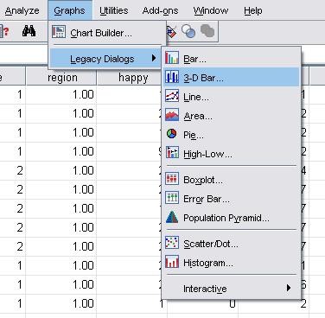
نمودار جعبه اي
نمودار جعبه ای (Box plot) – این نمودار برای نمایش وضعیت متغیرهای کمی بسیار مناسب است زیرا در رسم آن از آماره های میانه، چارکها و مقادیر کمینه و بیشينه یک متغیر استفاده می شود.
این نمودار به صورت ساده (simple) برای نمایش وضعیت یک متغیر و به صورت خوشه ای (clustered) برای مقایسه وضعیت دو متغیر در برابر هم استفاده میشود.
از منوی اصلی گزینه Graphs را انتخاب کنید و گزینه Box plot را کلیک کنید تا پنجره مربوط به آن باز شود.

Slide 39
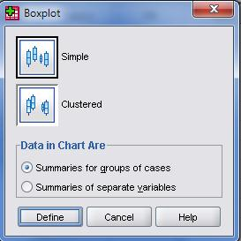
نمودار جعبه اي
در این پنجره با انتخاب گزینه Simple می‌توانید یک نمودار جعبه ای برای یک متغیر رسم کنید.
اگر گزینه Clustered را انتخاب کنید می‌توانید یک نمودار به صورت خوشه‌ای برای دو یا چند متغیر رسم کنید.
بر روی گزینه Define کلیک کنید و سپس با انتخاب متغیرهای مناسب یک نمودار جعبه ای رسم کنید.

Slide 40
نمودار مستطيلي(هیستوگرام)
نمودار مستطیلی (Histogram) - از این نمودار برای نمایش توزیع متغیرهای کمی استفاده کنید.
از منوی اصلی گزینه Graphs را انتخاب کنید و گزینه Histogram را کلیک کنید تا پنجره مربوطه باز شود.

Slide 41
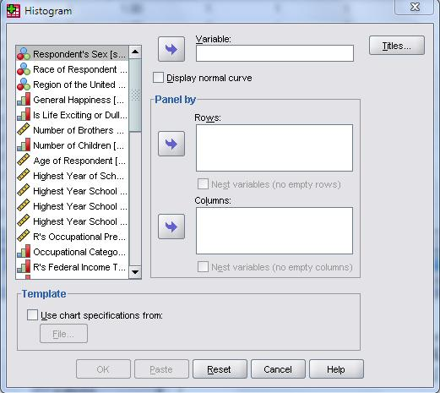
نمودار مستطيلي
متغیر مورد نظر به راست پنجره منتقل كنيد از گزينه
Display Normal Curve براي مقايسه توزيع نمودار داده ها با توزيع نرمال استفاده كنيد.
سپس بر روی OK كليك كنيد تا نمودار مستطیلی مورد نظرتان رسم کنید.

Slide 42
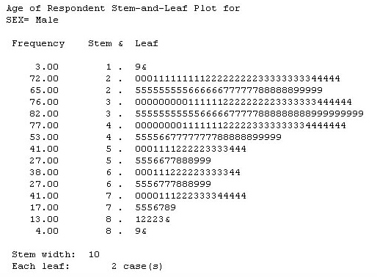
نمودارهاي ساقه و برگ
نمودار ساقه و برگ Stem & leaf- این نمودار نحوه توزیع داده‌ها را به خوبی وصف می‌كند به این صورت كه شامل تعدادی ساقه و تعدادی برگ است.
بنابراین این نمودار ساقه و برگ اطلاعات دقیقتری راجع به مقادیر یك متغیر را معلوم می‌كند.
.

Slide 43
پایان قسمت سوم

